Slide 1
오늘은 어떤 Coffee ?
Dessert는 어떤 걸로 하지?
당신의 고민을 해결해 줄…
Coffee
Dessert
&
2016 시스템 분석 설계 프로젝트 선정 분석서

Slide 2
차 례 [1/2]
I
프로젝트 팀 소개
팀 명과 의미
팀원 소개 및 담당 업무
개발 아이템 소개
프로젝트 명과 개요
배경 및 필요성
개발 환경 및 개발 기술
개발 구성 모듈
시장 분석
유사 APP 및 시스템 분석
주요화면
주요기능
고객 및 시장 특성 분석
마케팅 및 홍보 전략

Slide 3
차 례 [2/2]
I
개발 계획
개발 일정
계획, 분석, 설계, PROTOTYPE 구현, 테스트 일정
차별화
[기능과 주요 화면] → [주요 화면 다자인 (6/6) 페이지에서 설명
기능과 주요 화면
기능 소개
주요 화면 디자인
PROTOTYPE
예 고
Q & A

Slide 4
프로젝트 팀 소개 [1/2]
1
팀 명
음 주 : 알코올 성분의 음료를 마시는 것
코 딩 : 컴퓨터 작업의 흐름에 따라 프로그램 명령문을 사용하여 프로그램을 작성하는 일
의 미
직장 생활과 학업이란 빡빡한 생활 속에서도 최소한의 시간으로 최대한의 역량을 발휘하여 퀄리티 높은 졸업작품을 만들어내야 하는 창작의 고통을 잠시나마 잊을 수 있도록 도와주는 하나의 탈출구가 음주라 생각되어 반영
과도한 음주는 부모님을 못 알아보게 만들지만, 적당한 음주는 두뇌회전을 빠르게하는 효과를 가져다 준다고 함, 믿거나 말거나 보고 자료에 의하면 체내 혈중 알코올 농도 0.02%가 넘어가는 시점에서 이러한 효과를 가져 온다고 함
적당한 음주는 일의 능률을 올려 줄 것이라는 기대감 반영
가장 큰 의미는 술 자리는 즐거워야 재미있는 것이고, 한잔의 술로 힘 든 것도 잊을 수 있듯, 당장은 직장 생활과 학업으로 인한 스트레스를 받더라도 술 자리에서 처럼 즐겁고 재미있게 팀 프로젝트를 완수하자는 의미를 담고 있습니다.
음 주 코 딩

Slide 5
프로젝트 팀 소개 [2/2]
1
팀원 소개
담당 업무
팀 장
황보 주
팀 원
이 승섭, 박 성현, 김 성민, 김 은진
황보 주
이 승섭
박 성현
김 성민
김 은진
◦ 팀장
◦ 기획
◦ 기획안-1 작성
◦ 자료수집
◦ PPT 준비
◦ 디자인(UI)
◦ 코딩
◦ 기획안 발표
◦ 1차 PPT 발표
◦ DB 작성
◦ 코딩
◦ DB 작성
◦ 코딩
◦ 기획
◦ 기획안-2 작성
◦ 2차 PPT 발표
◦ 자료 수집
◦ 디자인
◦ 코딩
◦ 기획
◦ 디자인
◦ DB 작성
◦ 자료 수집

Slide 6
개발 아이템 [1/3]
2
프로젝트 이름
Coffee & Dessert
아직 정확한 프로젝트 명은 정해지지 않았으며, 다음의 몇 가지 후보군을 놓고 고려 중
카페인포
어디카페야?
카페주유소
어디가싸커피
Coffee vs Coffee
핸디다방 or 포캣다방
커피군과 디저트양
Coffee & Dessert
4/4일 발표 이후 최종 프로젝트 이름으로 선정하였습니다.
개 요
커피나 음료, 차와 같은 디저트류의 가격과 칼로리 등을 브랜드 별로
한눈에 알기 쉽게 비교 하고, 인기 제품 및 각 분류에 따른 선호 데이터를
제공하여 이용자가 제품을 쉽게 선택 할 수 있게 도와주는 안드로이드
정보 프로그램입니다.

Slide 7
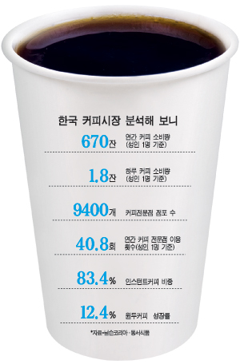
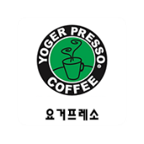
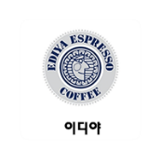






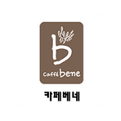

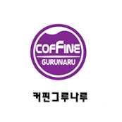



개발 아이템 [2/3]
2
배경 및 필요성
한 통계 자료에 의하면 국내 연간 1인 커피 소비량은 670잔, 즉 성인 1명이 하루에 1.8잔의 커피를 매일 소비하고 있는 샘이며, 이 수치는 계속 증가 하고 있는 진행형 수치 입니다.
이러한 소비량의 증가는 커피, 쥬스, 아이스크림등 ‘디저트 시장’의 발달로 이어졌고, 소비자를 충족 시키기 위해 많은 국내외 브랜드의 커피 전문점이나 음료, 디저트 전문 점들이 생겨 났습니다.

Slide 8
개발 아이템 [2/3]
2
배경 및 필요성
그럼 시선을 돌려 학교 부근을 살펴 볼까요???
여러분은 학교 정문에서 5분 거리에 커피나 음료와 같은 전문점이 몇 개 인줄 아시나요? 브랜드를 떠나 저희 조에서 확인한 것만 ( )개의 전문점이 있습니다. 그렇다면 학교 앞보다 좀 더 큰 번화가의 경우는 어떨까요?? 정확한 숫자는 당장 파악이 불가능하고 어렵겠지만 못해도 2배 이상은 많을 것이라 생각됩니다.
이처럼 우리 주변에는 무수히 많은 브랜드의 매장이 위치하고 있고, 그 곳에는 다양한 가격과 종류의 제품이 판매되고 있습니다. 우리 모두는 맛에 대한 기준이 다르고 선호하는 브랜드도 다르며, 모든 브랜드를 다 접해 보기도 힘듭니다. 불과 몇 년 전이라면 이러한 정보를 습득하기 위해 매장을 전부 방문했을지도 모릅니다. 그러다 세상이 조금 편해져서 여러분은 직접 가보지 않아도 집, 회사등에서 PC를 통해 인터넷으로 해당 브랜드의 정보를 얻고 매장을 방문해서 원하는 제품을 구매 했습니다.
하지만 지금은 스마트폰을 통해 길을 걸어가며 원하는 브랜드와 제품의 정보를 얻고, 제일 가까곳에 위치하고 있는 브랜드의 매장을 방문에 선택의 고민 없이 바로 메뉴를 주문하고 구매 합니다. 시대의 흐름에 따라 정보 습득의 주체도 오프라인→PC→스마트폰으로 옮겨 갔으며, 그렇기 때문에 이러한 정보(맛, 가격, 위치 등)를 직접 가보지 안아도 언제, 어디서나 관계없이 핸드폰으로 손쉽게 알아보고 찾아 갈 수 있도록 정보를 제공해 주는‘Coffee & Dessert’와 같은 APP 프로 그램이 필요하다고 생각합니다.

Slide 9
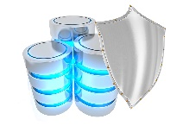




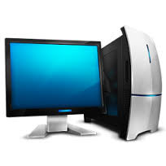


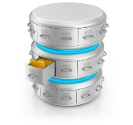







개발 아이템 [3/3]
2
개발 환경
Android Studio
가장 주력 개발 환경으로 안드로이트 스튜디오 사용
개발 구성 모듈
DBMS
수집된 자료를 바탕으로 구축 예정인 데이터베이스에 대한 작성
효율적인 관리 및 검색, 보안 유지, 응용프로그램에 서비스 하기 위해 반드시 필요한 필수 모듈
Server
통계 자료 서비스를 위해 서버 필요
보안 유지!!
서비스
자료관리
빠른 검색!!
자료수집
자료입력
다운로드
서비스
APP 연동
서버에 업로드
서버를 통한 안드로이드 마켓 등록

Slide 10
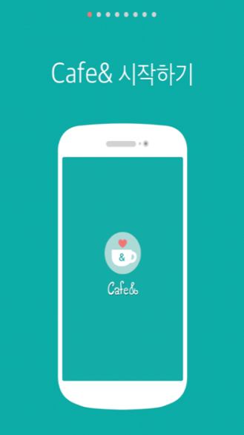
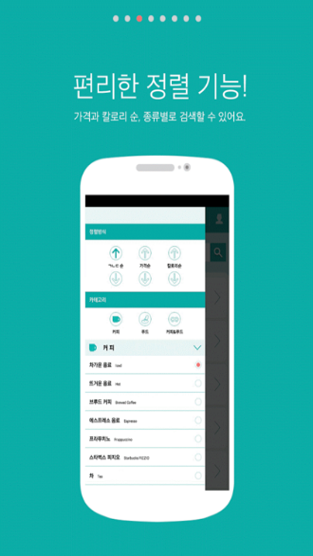
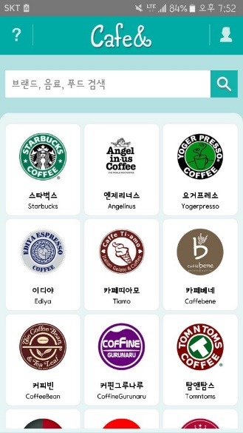
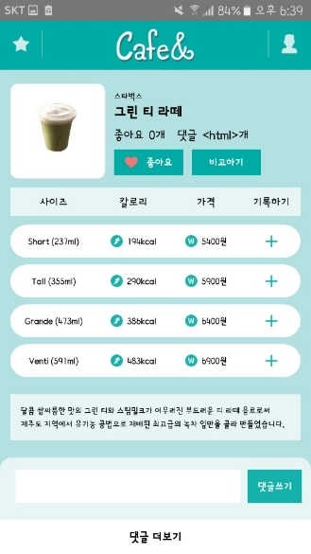
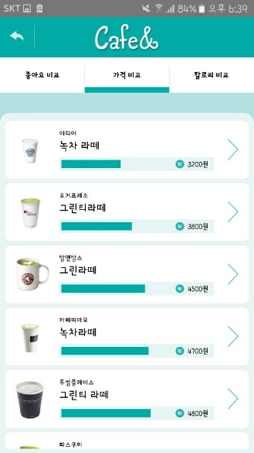
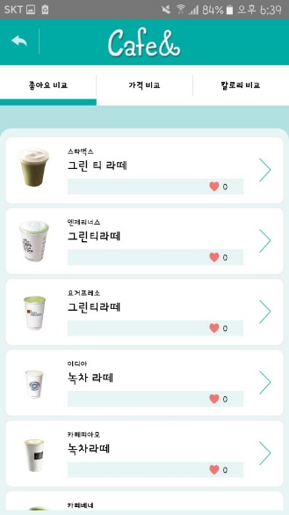
시장 분석 [1/6]
3
유사 제품
안드로이드 마켓 – Cafe&
유사 제품 주요 화면
유사 제품의 주요 기능
브랜드 간 주력 제품에 대한 가격 및 칼로리 비교
가격 별, 칼로리 별, 카테고리 별로 정렬 기능
음료 별 분류 제공(ex. 차가운 음료, 따뜻한 음료 등)
사용자 리뷰 가능
초기 기능 안내 화면
브랜드 선택 및 메뉴 화면
메뉴 비교 화면

Slide 11
시장 분석 [2/6]
3
유사 제품 분석
‘커피 전문 브랜드’에만 한정된 정보 제공
주력 메뉴인 일부 제품에 대한 기본 정보만 제공
사용 가능한 적립 및 할인 카드 정보 제공 없음
매장 정보 제공 없음
위치 서비스 없음
할인 및 시즌 상품에 대한 정보 제공 없음
일부 사용된 코드 노출
현재 정상 서비스 운영 알 수 없음

Slide 12
시장 분석 [3/6]
3
시장 및 고객 분석 [1/3]
시장 분석
전년대비 15년 Android 기반 스마트폰의 사용률이 7.41% 감소 하였지만, 아직은 타 운영체제에 비해 월등히 앞선 점유율을 보이고 있으며, 모두 잠재 고객임으로 판단할 수 있다.
Google Play Store‘커피’,’디저트’ 검색 시 브랜드 자체 APP을 제외한 순수 가격비교나 정보 비교 APP의 개수는 50여종 정도 검색됨(국내 한정)
대다수 APP의 경우 제공하는 데이터의 양이 적거나 원하는 데이터를 찾기 어려움
[한국인터넷진흥원(KISA) ‘2015년 하반기 국내 인터넷 이용환경 현황 조사’스마트폰 OS 결과 참조]
-7.417%

Slide 13
시장 분석 [4/6]
3
시장 및 고객 분석 [2/3]
고객 분석
2012년도 대비 2015년도 국내 연령별 스마트폰 사용률을 보면 전체 연령대에 있어 사용률이 증가한 것을 알 수 있다.
단순히 스마트폰을 소지하고 있는 연령대로 나눈 통계 자료이므로 구체적이라 할 수는 없지만 실제 사용하고 있는 사용자중 어느 정도 안정된 용돈을 받는 10대 후반, 20대 대학생 및 직장인, 30대 직장인, 기계 사용에 능한 40대 초반까지는 잠재적인 고객으로 판 단 할 수 있다.
기계 사용에 있어서 제한이 될 수 있는 40대 중반 이상부터 어쩔 수 없이 스마트폰을 사용해야 하는 50, 60대는 고객이 될 수 없다.
: 전화기에 무슨 잡다한 기능이 이라 많아??!!
: 전화기가 전화가 잘 돼야지!!
: 스마트폰??? 그게 뭐야??
: 난 커피 정돈 살 수 있는 학생임!!
: 난 돈 버는 직장인!!
: 난 아직 젊다!! 기계 사용 가능해!!
+15.7% +3.1% +11.5% +29.9% +50.9% +25.3%
[정보통신정책연구원(KISDI)이 발간한 '세대별 스마트폰 이용 특성과 영향력 변화' 개인미디어 보유 현황 결과 참조]

Slide 14
시장 분석 [5/6]
3
시장 및 고객 분석 [3/3]
고객 분석
20 ~ 40대 일반인을 상대로 진행된 한 온라인 설문조사에 의하면 총 응답자 379명중 53.6%가 커피 전문 브랜드를 이용하는 것으로 확인되었으며, 53.6%에 포함된 20대, 30대 여성의 브랜드 선호도는 각각 85.3%, 80.3%로 높은 비중을 차지 하는 것을 알 수 있다. 스마트폰을 소지하고 있는 20, 30대 여성에 한정되어 생각해도 충분히 잠재적 고객이 될 수 있으며, 적절한 마케팅과 홍보만 이루어진다면 고객 유치에는 지장이 없을 것으로 보인다.
[2014년 소비자권리찾기시민연대와 소비라이프 커피소비자의 행태 및 선호도 설문조사 결과 참조]

Slide 15













시장 분석 [6/6]
3
마케팅 전략
주요 마케팅 수단으로는 온라인을 이용한 홍보
Viral Marketing 활용
BLOG 이용
네이버블로그, 티스토리 등과 같은 사이트를 이용하여, 커피 및 디저트 관련 블로그에 홍보 글 노출
직접 블로그를 개설하여 APP 광고 글을 개제, 관련 태그에 커피, 디저트, 특정 브랜드 명을 등록하여 많은 사람들이 해당 블로그로 유입될 수 있도록 유도한다.
SNS 활용
Facebook, twitter, Instagram 등 SNS 전체 공개 글 작성을 통한 홍보
자신의 친구들을 통한 [좋아요]를 통해 친구의 친구에게 전파
당신의 친구들이 왕따가 아닌 이상 계속 퍼져나 갈 수 있다.
※ Viral Marketing 이란?
E-mail 이나 SNS등 전파 가능한 온라인 매체를 통하여 기업 또는 제품을 홍보하도록 유도하는 마케팅 기법으로 바이러스
처럼 확산된다 하여 이러한 이름이 붙었다. 주로 불특정 다수에게 E-mail을 통해 유포하거나 블로그, SNS에 홍보대상 글을
집중적으로 올리는 방식으로 이루어진다.
- 병원, 약국, 학원, 기업등을 홍보하는‘화이트마케팅’,성매매업소, 불법 도박사이트 등을 홍보하는`‘블랙마케팅’으로 나뉜다.
내가 만들었는데 한번들 써봐!!
좋은 APP이네??
완전 신세계!!!
친구1의 친구들
편하다!!
친구1
좋아요!!!!
좋아요!!!
친구2
내 스타일!!
SNS 글 작성
친구2의 친구들
편하겠는데??
일단 써봐!!

Slide 16
개발 계획 [1/6]
4
개발일정 및 계획
10월
10월 초 발표
9월초 – DB 와 코딩파일 연결
9월중 – 테스트
9월말 – 오류 수정
9월
DB 와 코드 연동
테스트 시작
테스트 시 발견 된 오류 수정
8월
DB 자료 입력 완료 목표
전체 입력된 DB 수정 및 보완
Android Studio 기능 코딩 완료
8월말 - DB 입력 완료 및 수정 완료
8월말 - Android Studio 코딩(기능) 완료 및 수정
7월
DB 자료 입력 및 수정
기존 수집된 DB 입력 및 검토
Android Studio 기능 부분 코딩
기능 수정 및 검토
6월
DB 자료 수집 및 보완
Android Studio 레이아웃 코딩 시작
레이아웃 코딩 조기 종료 시 기능 코딩
기능 수정 및 검토
5월
DB 자료 수집 시작
기능검토
레이아웃 및 UI 디자인 스케치
필요 이미지 디자인 및 확보
6월초 - PROTOTYPE 시연 최우선
4월말 - 전체 레이아웃 및 UI 구상 완료
5월초 - 필요 DB 항목의 구체화 및 수집 시작
6월말 - Android Studio 레이아웃 및 UI 코딩 완료
4월
아이템 선정 및 계획 수립, 수정 및 보완
정보 제공 브랜드 선정
서비스 항목 및 기능 구체화
필요 데이터베이스 구상

Slide 17
개발 계획 [2/6]
4
설계 및 분석 [1/5]`
설계는 다음의 5단계로 나누어 진행
1단계 : 아이템 선정 및 유사제품 분석
① 아이템 선정(품목, 서비스 형태 고려) ② 동일한 목적의 프로그램 정보 수집 ③ 동일한 형태의 비교 프로그램 정보 수집 ④ 선정한 두 형태의 프로그램 분석 ⑤ 문제점 확인과 개선방안 위주로 분석
2단계 : 설계
① 서비스 항목 및 기능 선정(업체 선정 포함) ② 1단계에서 확인된 문제점들에 대한 해결방안 제시 ③ 레이아웃(디자인)에 대한 이미지화 ④ 이미지화 된 레이아웃에 기능 배치 ⑤ 디자인 및 기능 점검 ⑥ 필요 자료 항목 선정
5단계 : 테스트
① 안드로이드 스튜디오 AVD를 통한 가상 환경 테스트 ② 실제 핸드폰에 설치 후 필드 테스트 ③ 테스트 시 확인된 오류 및 버그 수정
3단계 : 자료 수집 및 구축
① 2단계에서 선정 한 수집 자료 항목 확인 ② DB 구축을 위한 데이터 수집 시작 ③ 레이아웃 및 UI 확정 ④ 디자인에 필요한 이미지 수집 및 제작 ⑤ 수집된 데이터 입력 ⑥ 입력된 데이터에 대한 확인(누락 상황 및 검증)
4단계 : 코딩
① 3단계에서 완료된 코딩 시작(디자인) ② 디자인 코딩 완료 후 기능 연동 ③ 2단계에서 확인 완료된 DB 연동

Slide 18
개발 계획 [3/6]
4
설계 및 분석 [2/5]`
유사 제품 선정 및 분석 후 파악한 문제점에 대한 기능추가는 다음과 같다.
트랜드의 변화에 따라 온라인에서 정보를 얻고 구매는 오프라인으로 하는 점 유의
정보를 얻는 주체가 PC→스마트폰으로 이동, 스마트폰에서도 최대한 자세한 정보 제공 중요
‘커피 전문 브랜드’에만 한정된 정보 제공
커피 전문 브랜드 뿐 아니라 주스, 아이스크림 전문점에 대한 정보 제공
주력 메뉴인 일부 제품에 대한 기본 정보만 제공
각 브랜드에서 판매되는 모든 제품에 대한 정보 제공
사용 가능한 적립 및 할인 카드 정보 제공 없음
각 브랜드에서 사용 가능한 적립 및 제휴, 할인 카드 소개
매장 정보 제공 없음
PC 사용 가능, WIFI, 주차장, 책, 미팅룸등 해당 매장에서 제공되는 서비스 소개
위치 서비스 없음
현 위치를 중심으로 근처에 있는 매장에 대한 위치 및 매장 정보 제공
할인 및 시즌 상품에 대한 정보 미 제공
주기 적인 업데이트를 통한 할인 및 시즌 상품에 대한 정보 제공
일부 사용된 코드 노출
반복적인 테스트를 통한 오류 확인 및 수정

Slide 19
개발 계획 [4/6]
4
설계 및 분석 [3/5]
설계 단계에서 중점적으로 고려해야 할 부분은 다음과 같다.
사용자의 편의성이 돋보이는 UI
사용자는 최단 경로로 원하고자 하는 정보를 얻을 수 있어야 한다.
메인 화면의 경우 분류 메뉴에 대한 구성이 한눈에 들어 오도록 설계한다.
메인 분류와 하위 분류 특징을 표현하는 이미지를 활용한다.
메뉴 항목에 대한 직관성과 연계성
메뉴가 말하고자 하는 기능이 무엇인지 확실히 표현 할 수 있어야 한다.
사용자가 원하는 메뉴가 무엇인지를 파악하고 메뉴간의 연계가 쉬워야 한다.
정확한 정보 제공
제공 예정 정보에 대해서는 확실한 정보를 제공해야 한다.
반복적인 검수를 통하여 틀린 데이터는 수정 및 보완 한다.
사용하는 코드의 단순화
코딩 작업 시 최대한 간결한 코드를 사용하여 발생 할 수 있는 오류를 최소화 한다.

Slide 20
개발 계획 [5/6]
4
설계 및 분석 [4/5]
정확한 데이터 베이스 수집 및 작성
수집 예정인 데이터베이스에 대해 1차적으로 각 브랜드의 홈페이지 정보를 이용 수집.
수집 완료된 브랜드의 경우 홈페이지 정보와 실제 매장에서 판매되는 정보가 일치하는지 확인.
DB 수집 및 작성을 위한 가이드라인은 다음과 같다.
아이템의 경우
각 아이템 별로 아이템코드 부여(코드 작성시 각 브랜드의 0번은 브랜드 로고 코드, 1번부터 사용 할 것)
아이템코드와 이미지 파일의 이름은 동일 하게 작성
아이템명은 영문과 한글명 병행 기록, 음료는 사이즈별 용량, 칼로리, 가격 기록
매장정보의 경우
각 브랜드의 매장별로 코드 부여
매장명, 주소, 연락처, 엽업시간, 24시간 오픈 여부외 주차장, WIFI, PC, 책, 미팅룸 등 부대시설 표시
모든 데이터베이스 입력 작업은 수집이 완료된 브랜드부터 데이터베이스화 한다.
수집 완료후 검증 확인 끝난 브랜드에 대해서 부터 순차적으로 입력시작.

Slide 21
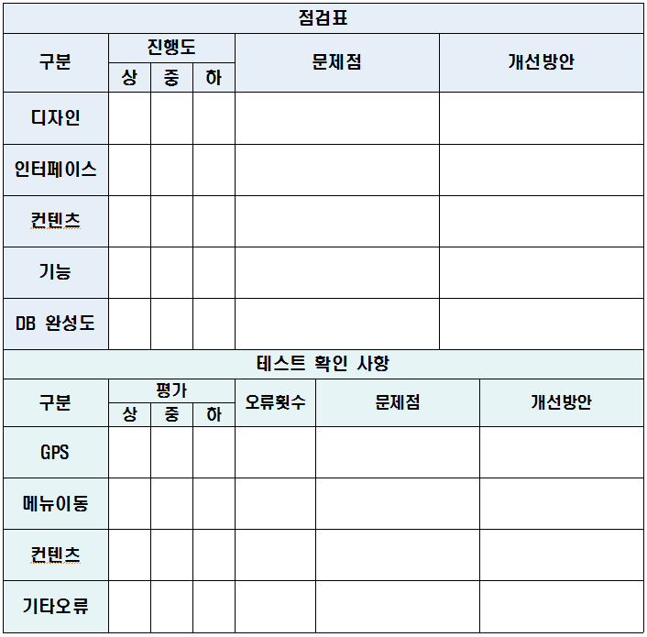
개발 계획 [6/6]
4
설계 및 분석 [5/5]
5단계 최종 테스트 이전 특정 시점마다 주기적인 진행 점검
점검과 테스트는 다음의 양식에 맞춰 진행
프로젝트 진행간 중간 점검을 통한 문제점 파악 및 개선방안 제시
최종 테스트 단계이전 발견된 문제점은 모두 해결을 목표로 진행
최종 테스트는 기능에 중점을 둔 테스트 진행 및 기타 발견된 오류에 대한 수정, 보완작업 진행
항상 팀원들이 모여서 상의 할 수 없으므로 팀원 개인이
맡은 부분에 대한 작업 완료 후 해당 작업분에 대한 파일과
점검표를 팀원들에게 메일을 통해 발송.
이를 확인한 팀원들이 지정한 회의날 전까지 점검표 작성 후
회의날 이를 통해 문제점 파악 및 개선
실제 APP으로 구동 되는 단계에서 부터 적용.
코딩 담당 팀원은 Android Studio AVD에서 기능 동작 여부를 확인하고, 나머지 팀원은 실제 핸드폰에 설치 후 각 기능의 정상 동작 여부 및 컨텐츠, DB 연동사항, 위치 서비스등에
대하여 수시로 확인.
문제점 발생시 개선방안과 기록하여 코딩 담당 팀원에게 전송, 문제점 발생 여부 확인 및 수정

Slide 22
기능과 주요 화면 [1/8]
5
기능 소개 [1/2]
APP을 사용하기 위한 로그인 기능
로그인을 위한 사용자 등록은 최초 APP 실행 시 1회만 하며, 최소한의 등록조건으로 한다.
등록 조건은 연령대, 성별, 지역으로만 한다.
브랜드 정보 제공
정보 제공을 위한 브랜드 선정은 인지도 있는 상, 중, 하 브랜드로 선정
커피, 음료, 아이스크림으로 분류하며 해당 브랜드별 정보 제공
각 브랜드에서 판매되는 메뉴에 대한 기본 정보(가격, 칼로리) 제공
해당 브랜드에서 사용 가능한 적립 및 할인 카드 안내
고객 선호도 높은 제품에 대한 브랜드별 메뉴 제공
주기적인 업데이트를 통한 각 브랜드의 행사 상품 및 시즌 상품에 대한 정보 제공
검색 기능 제공
특정 메뉴 검색 시 해당 메뉴를 판매하는 브랜드간의 가격 및 칼로리 비교 제공
특정 브랜드명 검색 시 주변에 가장 가까이 위치한 매장 정보 제공
검색된 매장에 대한 영업시간, 주차가능여부 등 기본 정보 제공

Slide 23
기능과 주요 화면 [2/8]
5
기능 소개 [2/2]
APP 이용자 간의 통계 자료 제공
로그인을 위해 받은 최소 가입 조건인 연령대, 성별, 지역 정보를 바탕으로 한 통계 자료 제공
통계 수집을 위해 메뉴 정보 제공 시 좋음, 나쁨 선택 기능 제공
연령대 → 남녀 구분 없는 연령별 선호메뉴 통계 제공
성별 → 남녀별 선호 메뉴 통계 제공
연령대, 성별 → 연령별 여성, 남성의 선호 메뉴 통계 제공
지역 → 해당 지역(점포)에서 선호도 높은 메뉴 통계 제공
위치 서비스 제공
유저의 현 위치를 주변으로 하여 반경 100m 정도 내에 위치하고 있는 등록된 매장에 대한 위치 정보 제공
해당 지역의 특이하거나 이색적인 비주류 브랜드에 대한 위치 정보 제공

Slide 24
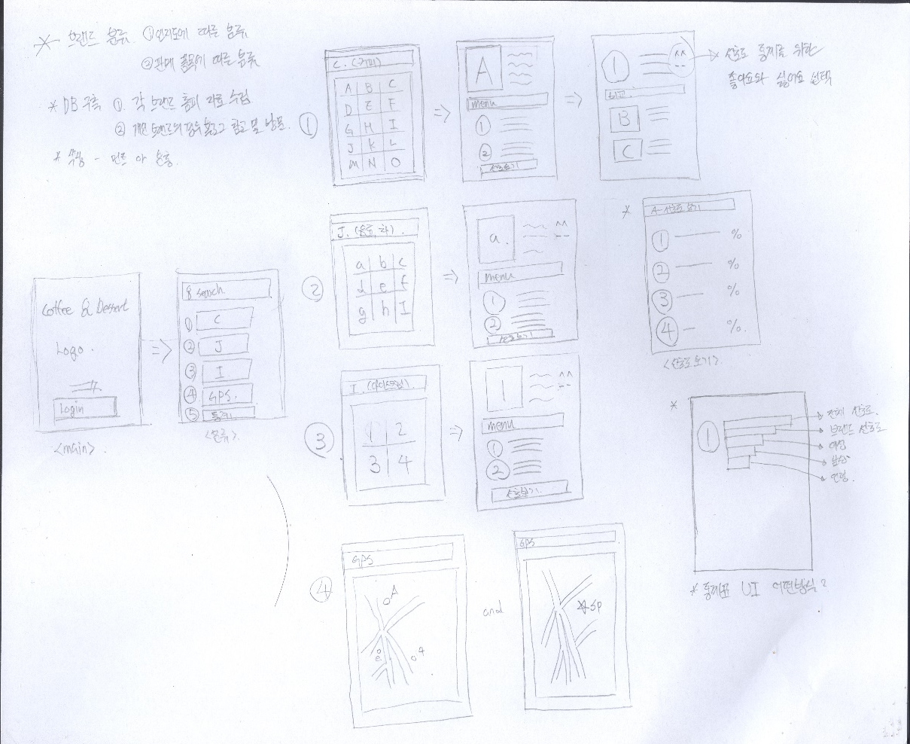
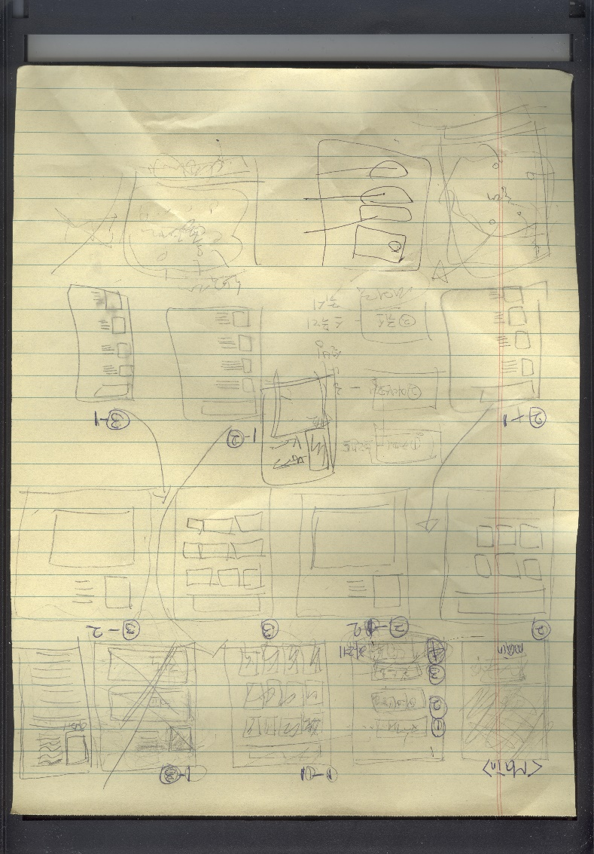
5
기능과 주요 화면 [3/8]
주요 화면 디자인 [1/6]
주요 기능과 디자인에 대한 화면 구성은 5단계 계획 중 2단계 [설계] 부분에서 언급했던 회의 자료를 통해 이미지화 작업을 통해 대략적인 UI를 표현한 것으로 실제 완성 되는 최종 형태와는 차이가 있을 수 있다.

Slide 25
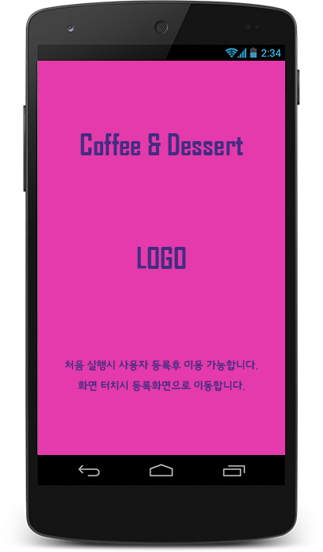
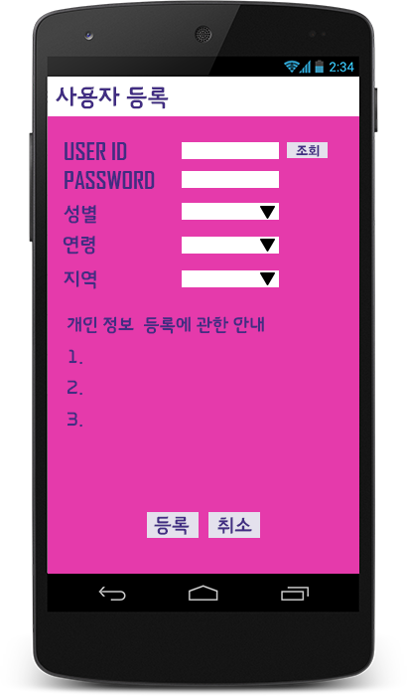
기능과 주요 화면 [4/8]
5
주요 화면 디자인 [2/6]
◁ 설치 후 최초 실행 시 사용자 미등록
상태이므로 등록 후 사용 가능 안내
문구 출력
▷ 사용자 등록을 위한 메뉴.
ID는 중복 확인이 반드시 필요하며,
성별, 연령, 지역은 선택 가능하도록
메뉴를 제공.
개인정보 등록에 관한 간단한 안내
메시지를 보여주도록 디자인.

Slide 26
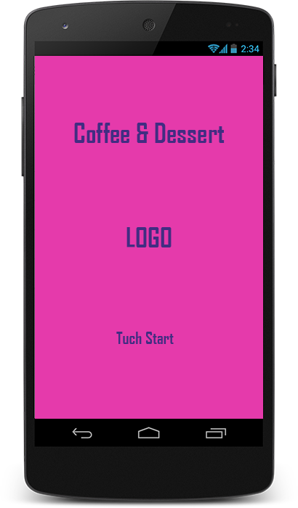
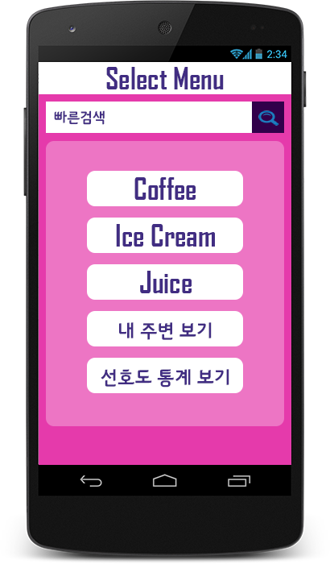
기능과 주요 화면 [5/8]
5
주요 화면 디자인 [3/6]
◁ 등록 후 실행 시 등록안내 문구 출력
없이 화면 터치 후 바로 메뉴 선택
화면으로 진입
▷ 사용자 메뉴 선택 화면으로 총 5가지
기본 메뉴와 바로 검색이 가능한
검색창을 제공.

Slide 27
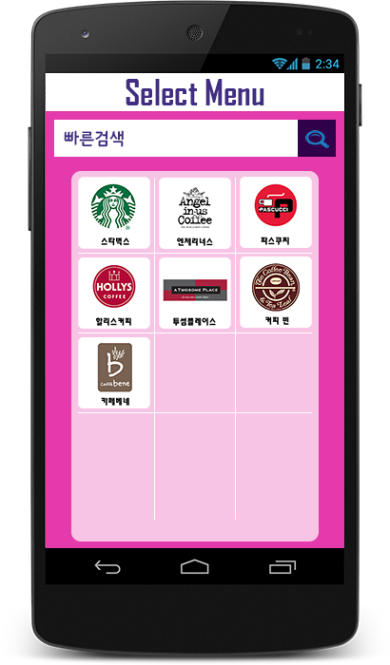
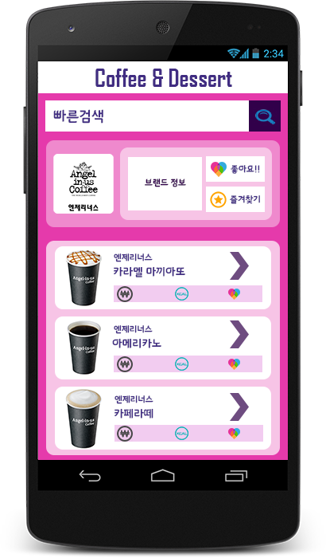
기능과 주요 화면 [6/8]
5
주요 화면 디자인 [4/6]
◁ 5가지 선택 메뉴 중 ‘Coffee’항목
선택 시 출력되는 화면으로 서비스
제공 예정인 전문 브랜드의 선택이
가능하다.
각 브랜드 로고와 한글로 표기하여
이용자가 쉽게 알아 볼 수 있도록
디자인 예정.
(영문표기 병행 검토 중)
▷ 브랜드 선택 화면에서 특정 브랜드
선택시 해당하는 브랜드의 간략한
정보와 메뉴를 볼 수 있다.
▷‘좋아요’버튼을 통해 브랜드
선호도를 집계하며, 비교하기 버튼을
통하여 가격, 칼로리, 선호도 비교를
한눈에 볼 수 있다.

Slide 28
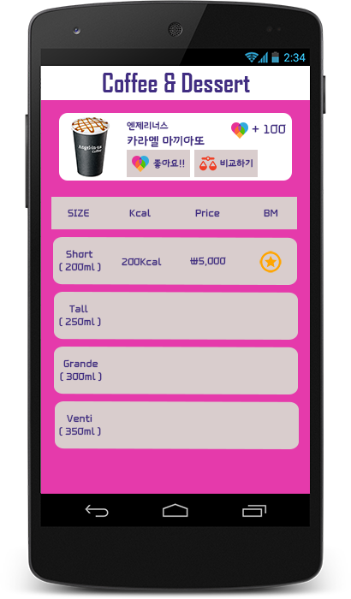
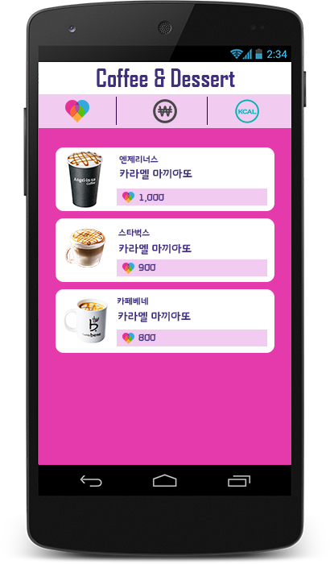


기능과 주요 화면 [7/8]
5
주요 화면 디자인 [5/6]
◁ 사용자는 원하는 제품을 터치 후
해당 제품에 대한 사이즈별 칼로리,
가격을 볼 수 있다.
◁ 누적된 사용자의 좋아요 수를 확인
할 수 있으며, 해당 메뉴에 대한
타 브랜드와 비교가 가능하다.
▷ 비교하기 메뉴를 통하여 선호도,
가격, 칼로리에 대한 비교를 볼 수
있는 메뉴를 제공한다.

Slide 29
기능과 주요 화면 [7/8]
5
주요 화면 디자인 [5/6]
△ 비교하기 메뉴를 통하여 선호도, 가격, 칼로리에 대한 비교를 볼 수 있는 메뉴를 제공한다.

Slide 30
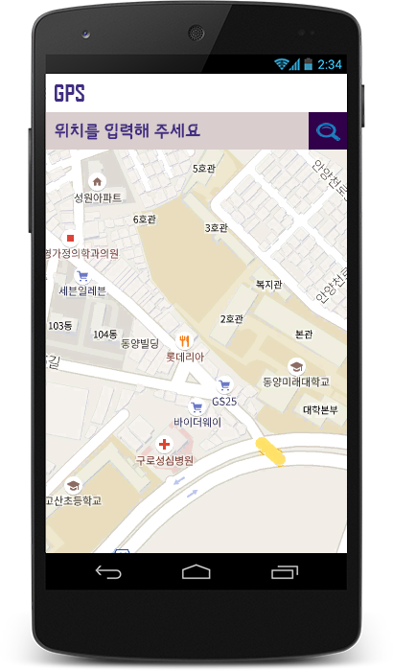
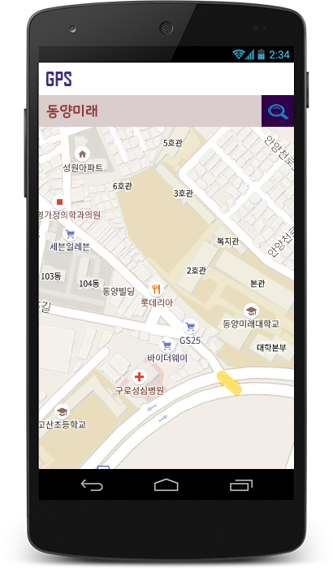









기능과 주요 화면 [8/8]
5
주요 화면 디자인 [6/6]
◁ 위치 보기 실행시 사용자의 위치를
기반으로 첫 화면을 보여준다.
동양미래
◁ 위치 검색창에 검색하고 싶은 명칭을
검색한다.
이디야
동양미래대학점
평일
08:00~24:00
주말 및 공휴일
10:00~23:00
▷ ‘동양미래’검색시 DB에 입력된
동일 단어가 들어간 브랜드의 매장
정보가 지도에 표현된다.
▷ 각 매장의 특징을 아이콘으로 표시
카페베네
고척동양미래대점
영업시간
09:00~12:30
주차장
미팅룸
PC
WIFI
도서

Slide 31
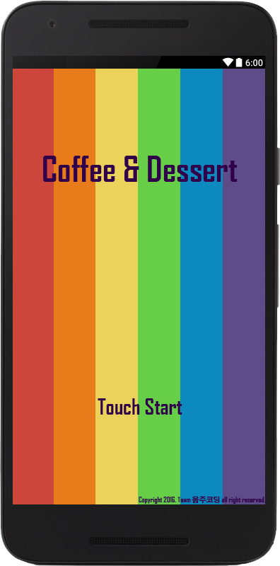
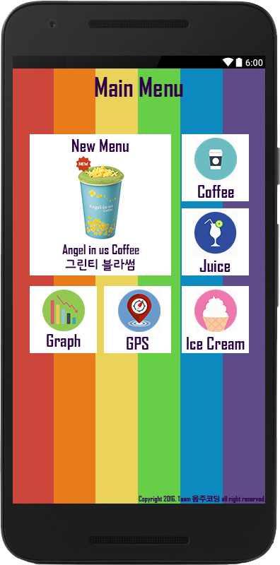

2016. 06
PROTOTYPE COMING SOON!!!

Slide 32


Slide 33
THANK YOU !!!!!!!

